Slide 1
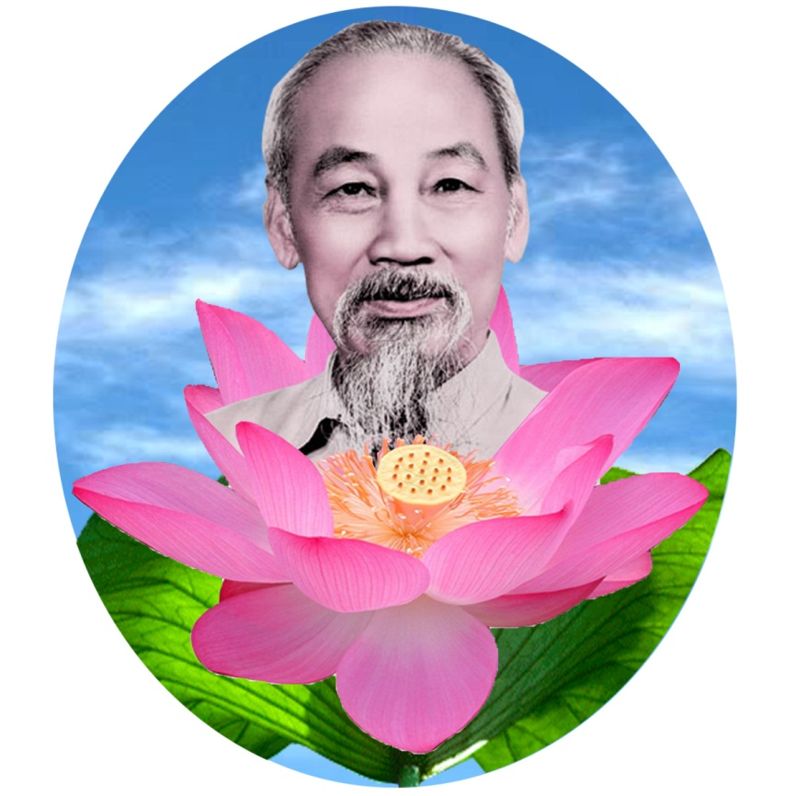



CHƯƠNG I
KHÁI NIỆM, ĐỐI TƯỢNG, PHƯƠNG PHÁP NGHIÊN CỨU VÀ Ý NGHĨA MÔN HỌC TƯ TƯỞNG HỒ CHÍ MINH
1. Khái niệm tư tưởng và TT HCM
2. Đối tượng và nhiệm vụ của môn học TT HCM
3. MQH của môn học này với môn học Những NLCB của CN Mác - Lênin và môn ĐL ĐCS VN

Slide 2
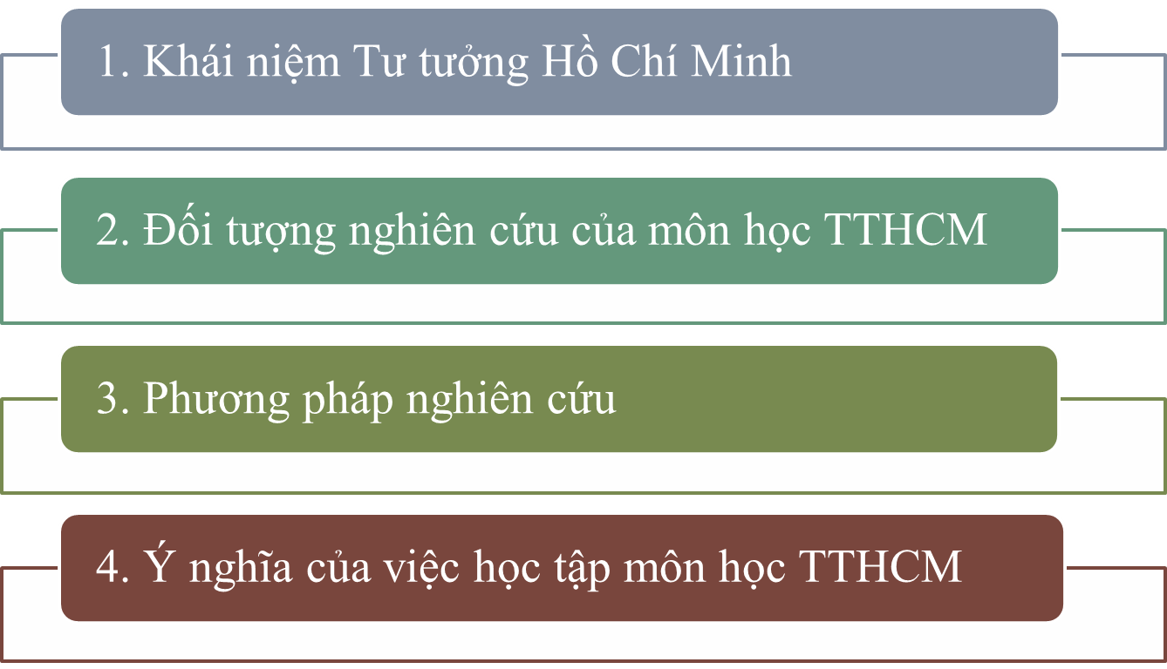
CHƯƠNG I
KHÁI NIỆM, ĐỐI TƯỢNG, PHƯƠNG PHÁP NGHIÊN CỨU VÀ Ý NGHĨA MÔN HỌC TƯ TƯỞNG HỒ CHÍ MINH

Slide 3
I. KHÁI NIỆM TƯ TƯỞNG HỒ CHÍ MINH
- Khái niệm tư tưởng:
Hệ thống những quan điểm, quan niệm, luận điểm
Xây dựng trên một nền tảng triết học nhất quán,
Tư tưởng
Đại biểu cho ý chí, nguyện vọng của một giai cấp, một dân tộc,
Hình thành trên cơ sở thực tiễn nhất định và trở lại chỉ đạo hoạt động thực tiễn, cải tạo hiện thực

Slide 4
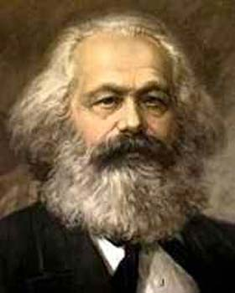
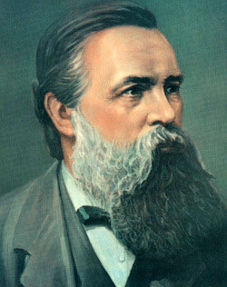
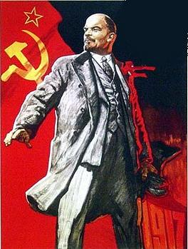
I. KHÁI NIỆM TƯ TƯỞNG HỒ CHÍ MINH
KN Nhà tư tưởng: Theo Lênin: một người xứng đáng là nhà tư tưởng khi người đó biết giải quyết trước người khác tất cả những vấn đề chính trị - sách lược, các vấn đề về tổ chức, về những yếu tố vật chất của phong trào không phải một cách tự phát

Slide 5
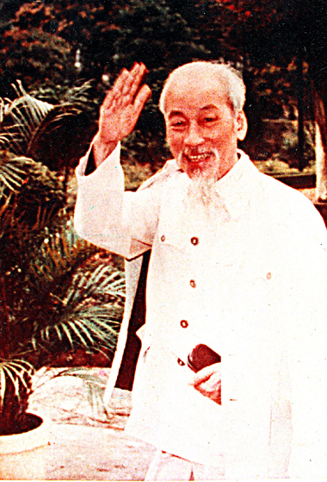

I. KHÁI NIỆM TƯ TƯỞNG HỒ CHÍ MINH
Hồ Chí Minh có phải là Nhà tư tưởng không? Tại sao?

Slide 6

I. KHÁI NIỆM TƯ TƯỞNG HỒ CHÍ MINH
- KN Tư tưởng Hồ Chí Minh:
“Tư tưởng Hồ Chí Minh là một hệ thống quan điểm toàn diện và sâu sắc về những vấn đề cơ bản của cách mạng Việt Nam, kết quả của sự vận dụng và phát triển sáng tạo chủ nghĩa Mác - Lênin vào điều kiện cụ thể của nước ta, kế thừa và phát triển các giá trị truyền thống tốt đẹp của dân tộc, tiếp thu tinh hoa văn hóa nhân loại; là tài sản tinh thần vô cùng to lớn và quý giá của Đảng và dân tộc ta, mãi mãi soi đường cho sự nghiệp cách mạng của nhân dân ta giành thắng lợi”
( Văn kiện ĐH XI-2011)

Slide 7

I. KHÁI NIỆM TƯ TƯỞNG HỒ CHÍ MINH
Nội dung
- Hệ thống quan điểm toàn diện và sâu sắc về những vấn đề cơ bản của CMVN
Chủ nghĩa Mác - Lênin
Tinh hoa dân tộc
Trí tuệ thời đại
Nguồn gốc
Là tài sản tinh thần vô cùng to lớn và quý giá của Đảng & DT ta, mãi mãi soi đường cho sự nghiệp CM của ND ta.
Giá trị

Slide 8
II. ĐỐI TƯỢNG NGHIÊN CỨU CỦA MÔN HỌC TTHCM
Đối tượng
Hệ thống quan điểm, quan niệm, lý luận của HCM về CMVN
Quá trình vận động, thực hiện hóa các quan điểm, lý luận đó trong thực tiễn CMVN

Slide 9
II. ĐỐI TƯỢNG NGHIÊN CỨU CỦA MÔN HỌC TTHCM
- Nhiệm vụ nghiên cứu:
+ Cơ sở hình thành TT HCM;
+ Các giai đoạn hình thành, phát triển TT HCM;
+ Nội dung, bản chất khoa học, cách mạng, đặc điểm của các quan điểm trong toàn bộ hệ thống TT HCM;
+ Vai trò nền tảng tư tưởng, kim chỉ nam hành động của TT HCM đối với CMVN;
+ Quá trình vận dụng, phát triển TT HCM qua các giai đoạn cách mạng của Đảng và nhà nước ta;
+ Các giá trị tư tưởng lý luận của HCM đối với kho tàng tư tưởng, lý luận cách mạng thế giới của thời đại.

Slide 10
II. ĐỐI TƯỢNG NGHIÊN CỨU CỦA MÔN HỌC TTHCM
Những NLCB của CN Mác - Lênin
Đường lối CM của ĐCS VN
Tư tưởng HCM

Slide 11
III. PHƯƠNG PHÁP NGHIÊN CỨU
1. Phương pháp luận của việc nghiên cứu TTHCM
a
Thống nhất tính Đảng và tính khoa học
b
Thống nhất lý luận và thực tiễn
c
Quan điểm lịch sử - cụ thể
d
Quan điểm toàn diện và hệ thống
e
Quan điểm kế thừa và phát triển

Slide 12
III. PHƯƠNG PHÁP NGHIÊN CỨU
2. Một số phương pháp cụ thể
Phương pháp logic, phương pháp lịch sử và sự kết hợp hai phương pháp này
Phương pháp phân tích văn bản kết hợp với nghiên cứu hoạt động thực tiễn của HCM
Phương pháp chuyên ngành, liên ngành
- Các phương pháp khác: phân tích, tổng hợp, so sánh, điều tra XH học,…
Vận dụng và kết hợp các phương pháp cụ thể phải căn cứ vào nội dung nghiên cứu

Slide 13
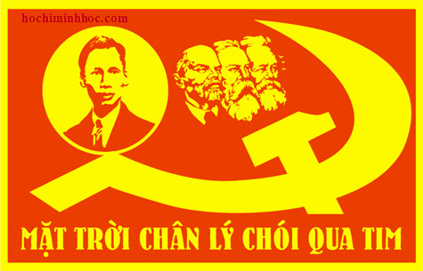
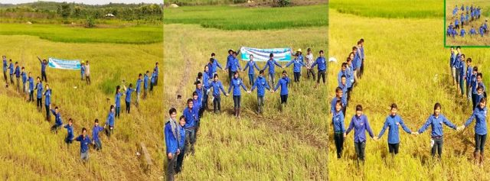
III. Ý NGHĨA CỦA VIỆC HỌC TẬP MÔN HỌC TTHCM
1. Góp phần nâng cao năng lực tư duy lý luận
- Trang bị cho SV tri thức khoa học về hệ thống quan điểm toàn diện và sâu sắc về CMVN; hình thành năng lực, phương pháp làm việc, niềm tin, tình cảm CM
- Củng cố lập trường, quan điểm CM; kiên định mục tiêu ĐLDT gắn liền với CNXH; biết vận dụng TTHCM vào giải quyết các vấn đề trong c/s.

Slide 14
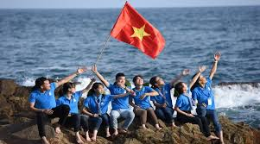

III. Ý NGHĨA CỦA VIỆC HỌC TẬP MÔN HỌC TTHCM
2. Giáo dục và định hướng thực hành ĐĐCM, củng cố niềm tin KH gắn liền với trau dồi tình cảm CM, bồi dưỡng lòng yêu nước
- Giáo dục SV về đạo đức CM, chống chủ nghĩa cá nhân, nâng cao lòng yêu nước và tự hào dân tộc.
- SV vận dụng vào c/s, tu dưỡng, rèn luyện bản thân theo tư tưởng, đạo đức, phong cách Hồ Chí Minh, hoàn thành tốt nhiệm vụ của mình

Slide 15

III. Ý NGHĨA CỦA VIỆC HỌC TẬP MÔN HỌC TTHCM
3. Xây dựng, rèn luyện phương pháp và phong cách công tác
- SV vận dụng vào xây dựng phương pháp và phong cách công tác phù hợp với từng lúc, từng nơi.
- Giáo dục SV tiếp tục hình thành và hoàn thiện nhân cách để ngày càng cao đẹp hơn.

